Slide 1
brine o okolišu i traži proizvode s eko-oznakama koji imaju minimalni štetni utjecaj na okolinu
koristi ekološki prihvatljive proizvode i materijele
eko ambalažu ne razbacuje po okolišu već razvrstava u otpad
svojim primjerom promovira zeleni marketing- zeleno je cool
3R:
smanji (eng. reduce)-smanjeno iskorištava prirodne resurse i potrošnju energije, ponovno upotrijebi(eng.reuse)- zna kako ponovno upotrijebiti ambalažu,
reciklira (eng. recycle) – od otpada i ambalaže bez puno gnjavaže radi stvari nove i čuva ljepote svoje planete
“Od polja do stola”-prednost daje proizvodima proizvedenim na održivi način, odnosno onima koji su dobiveni uporabom manje količine resursa i/ili smanjenjem negativnih učinaka na okoliš
ZELENI POTROŠAČ
SVE ŠTO ČINIMO PRIRODI ČINIMO SEBI!

Slide 2
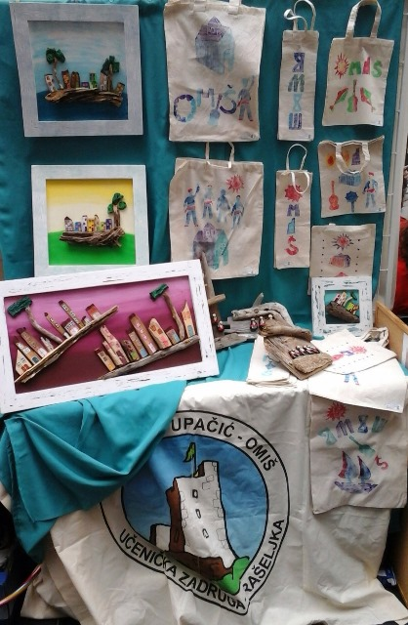
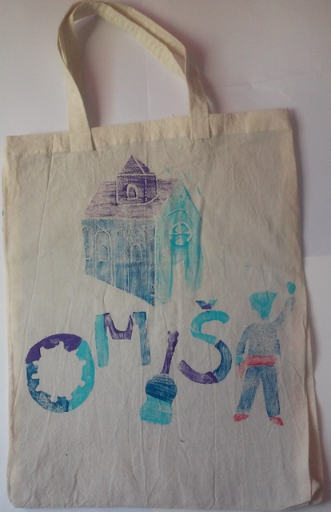
I JA ŽELIM BITI ZELENI POTROŠAČ
provodimo eko akcije za ljepši i čistiji okoliš, čuvamo ekosustav našeg Jadranskog mora i parka prirode kanjona rijeke Cetine
preventivnim programom “Zdravlje je moj odabir” učimo o zdravoj prehrani i zdravim životnim navikama
razvrstavamo otpad, sakupljamo stari papir, e-otpad i punjive baterije
koristimo boje na bazi vode, od reciklažnog materijala pravimo platnene vrećice za kupovinu i eko-suvenire
posjećujemo gradsko reciklažno dvorište
vodimo brigu i sadimo cvijeće u školskom vrtu
Postati članovi nove školske skupine “MALI RIBOLOVCI” : promovirati sportski ribolov i zdravu tjelesnu aktivnost, ispitivati kakvoću mora i rijeke ( količinu nitrata, nitrita, prozirnost, ph), učiti praktično o bioraznolikosti i očuvanju ekosustava mora i rijeke, umjesto nezakonitog izlova ribe širiti ideal “ULOVI-PUSTI”, lokalnoj zajednici pomoći u održivom razvoju ribolovnog godpodarstva.
Od reciklažnog materijala napraviti nove instrumente za glazbenu kulturu, u školskoj zadruzi izrađivati platnene vrećice i eko-suvenire od drveta i morskih oblutaka
Postati članovi nove školske skupine: “EKO DETEKTIVI” : pratiti i bilježiti ekološku svijest i ponašanja ostalih učenika, izraditi ekološku e-brošuru za učenike, roditelje i učitelje, izraditi eko-pravila i bon-ton ponašanja u školi i prirodi te ih uvrstiti u kućni red škole,promovirati zdravi život i zdravu prehranu, ukinuti u školi upotrebu plastičnih čaša i stiropora, širiti svijest i smanjiti štetne utjecaje na klimatske promjene

Slide 4
Razdvajati otpad, koristiti u nastavi reciklirani otpad, veći otpad odlagati u reciklažno dvorište grada Omiša
Utjecati na donositelje politika i lokalne samouprave za : bolje korištenje obnovljivih izvora energije mora (valovi, plime i oseke), rijeke, vjetra i sunčeve energije kojima obiluje naš grad; povećati broj “zelenih otoka”, zajedničkim projektima škole i grada promovirati eko-turizam, predložiti izgradnju plovnih spremnika za morski otpad kako bi zaštitili ribe i druge vrste u Jadranu.
Završiti 2.dio plana energetske obnove škole
U školski kurikulum uvrstiti mjere i inicijative EU: “European Green Deal”
Brigom o okolišu smanjiti štetne utjecaje na klimatske promjene, edukativnim radionicama i eko akcijama širiti svijest učenika, učitelja i roditelja o važnosti očuvanja naše planete.
Eko akcijama škole smanjiti količinu plastike i otpada u Jadranskom moru i parku prirode kanjona rijeke Cetine, upoznati i čuvati bioraznolikost ekosustava.
Razviti znanja, vještine i stavove očuvanja okoliša uvođenjem izvanučioničke nastave, praktičnog učenja u prirodi kroz sve predmetne kurikulume.
Postati škola -PRIJATELJ PRIRODE

